Slide 1
Chương 3. Hợp chất chứa nitrogen
BÀI 8. AMINE
Hóa học 12 · Kết nối tri thức với cuộc sống · Tuần 6 · Tiết 11–12
Trường THPT · Tổ Lý – Hóa – Công nghệ · Biên soạn: TTT

Slide 2
MỤC TIÊU BÀI HỌC
✔ Nêu khái niệm, phân loại amine (theo bậc, theo gốc hydrocarbon)
✔ Viết CTCT, gọi tên amine (gốc – chức, thay thế, tên thông thường)
✔ Nêu tính chất vật lí; cấu tạo, hình dạng phân tử methylamine, aniline
✔ Trình bày tính base, tạo phức, phản ứng với HNO₂, phản ứng thế bromine của aniline
✔ Thực hiện (hoặc quan sát video) thí nghiệm, giải thích hiện tượng
✔ Trình bày ứng dụng và phương pháp điều chế amine
Hóa học 12 · Bài 8. Amine

Slide 3
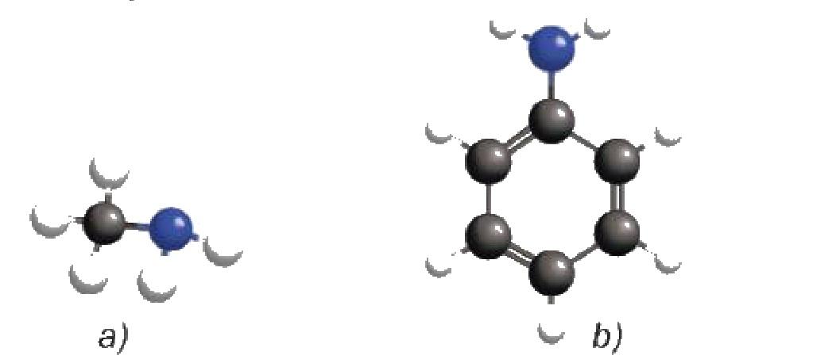
KHỞI ĐỘNG – EM CÓ BIẾT?
Suy nghĩ, dự đoán – chưa cần trả lời ngay
Amine có nhiều ứng dụng trong các lĩnh vực dược phẩm, hoá mĩ phẩm và phẩm nhuộm.
Vậy amine là gì? Đặc điểm cấu tạo và tính chất của amine là gì?
Câu đố: Vì sao khi rửa cá bằng giấm thì mùi tanh giảm hẳn?
Hóa học 12 · Bài 8. Amine

Slide 4

SƠ ĐỒ TƯ DUY BÀI HỌC
Bản đồ kiến thức của bài – quét mã QR để làm bài củng cố
Thay H của NH₃
bằng gốc hydrocarbon
QUÉT MÃ CỦNG CỐ
Gốc – chức: gốc
+ amine
Bậc 1, 2, 3
(số gốc gắn với
N)
① Khái niệm,
phân loại
② Danh pháp
& cấu tạo
Thay thế: …-amine; N-…
Aniline: C₆H₅NH₂
Alkylamine – arylamine
N còn cặp electron
tự do
Đồng phân từ 2
C trở lên
AMINE
Tính base: quỳ tím
hoá xanh
Alkyl hoá ammonia (CH₃I)
+ HCl → muối;
+ FeCl₃ → Fe(OH)₃
6 câu 4 lựa chọn + 1 câu Đúng/Sai
Phòng thi bảo mật – đáp án niêm phong
trangtu66.github.io/Taode_thi_online/hoa_cc_bai8_k12.html
④ Điều chế
& ứng dụng
Khử nitrobenzene (Fe/HCl)
③ Tính chất
Cu(OH)₂ → phức xanh
lam
Phẩm nhuộm, dược phẩm
Diamine → nylon-6,6
Aniline + Br₂ →
kết tủa trắng
Hóa học 12 · Bài 8. Amine

Slide 5
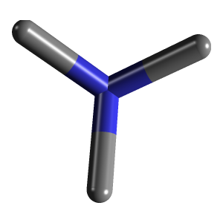
1. KHÁI NIỆM – PHÂN LOẠI AMINE
Amine: dẫn xuất của NH₃, nguyên tử H được thay bằng gốc hydrocarbon
Bậc amine = số gốc hydrocarbon liên kết trực tiếp với N
Bậc 1: R–NH₂ · bậc 2: R–NH–R' · bậc 3: R–N(R')–R''
Alkylamine (gốc alkyl) – arylamine (N gắn vòng benzene)
Trimethylamine (amine bậc ba) – PubChem (NIH), CID 1146
Hóa học 12 · Bài 8. Amine

Slide 6
BÀI TẬP 1 – ĐỀ BÀI
Thảo luận cặp đôi / nhóm – chưa xem lời giải
Phân loại các amine sau dựa trên bậc amine và đặc điểm cấu tạo gốc hydrocarbon: methylamine, dimethylamine, ethyldimethylamine, aniline (SGK tr.36, câu 1).
Viết CTCT các amine C₃H₉N và xác định bậc (SGK tr.36, câu 2).
💡 Gợi mở: Đếm số gốc gắn với N; xét N gắn vào gốc alkyl hay vòng benzene.
Hóa học 12 · Bài 8. Amine

Slide 7
BÀI TẬP 1 – LỜI GIẢI
CH₃NH₂: bậc 1, alkylamine · CH₃NHCH₃: bậc 2, alkylamine
CH₃N(CH₃)C₂H₅: bậc 3, alkylamine · C₆H₅NH₂: bậc 1, arylamine
C₃H₉N: CH₃CH₂CH₂NH₂ (bậc 1), CH₃CH(NH₂)CH₃ (bậc 1)
CH₃CH₂NHCH₃ (bậc 2), (CH₃)₃N (bậc 3)
Kết luận: C₃H₉N có 4 đồng phân amine.
Hóa học 12 · Bài 8. Amine

Slide 8
2. DANH PHÁP AMINE
Gốc – chức: tên gốc hydrocarbon + amine (isopropylamine)
Thay thế: tên hydrocarbon mạch chính (bỏ e) + vị trí + amine
Ví dụ: propan-2-amine; N,N-dimethylpropan-1-amine
Dùng N làm chỉ số vị trí nhóm thế gắn với N (bậc 2, bậc 3)
Tên thông thường: C₆H₅NH₂ – aniline
Hóa học 12 · Bài 8. Amine

Slide 9
BÀI TẬP 2 – ĐỀ BÀI
Thảo luận cặp đôi / nhóm – chưa xem lời giải
Gọi tên theo danh pháp gốc – chức và danh pháp thay thế các amine sau:
CH₃CH₂CH₂NH₂; CH₃CH₂NHCH₃; (CH₃)₃N (SGK tr.37, câu 3).
💡 Gợi mở: Danh pháp thay thế với amine bậc 2, 3: chọn mạch dài nhất làm mạch chính, gốc còn lại ghi N-…
Hóa học 12 · Bài 8. Amine

Slide 10
BÀI TẬP 2 – LỜI GIẢI
CH₃CH₂CH₂NH₂: propylamine – propan-1-amine
CH₃CH₂NHCH₃: ethylmethylamine – N-methylethanamine
(CH₃)₃N: trimethylamine – N,N-dimethylmethanamine
Kết luận: Mỗi amine có 2 tên theo 2 cách gọi.
Hóa học 12 · Bài 8. Amine

Slide 11
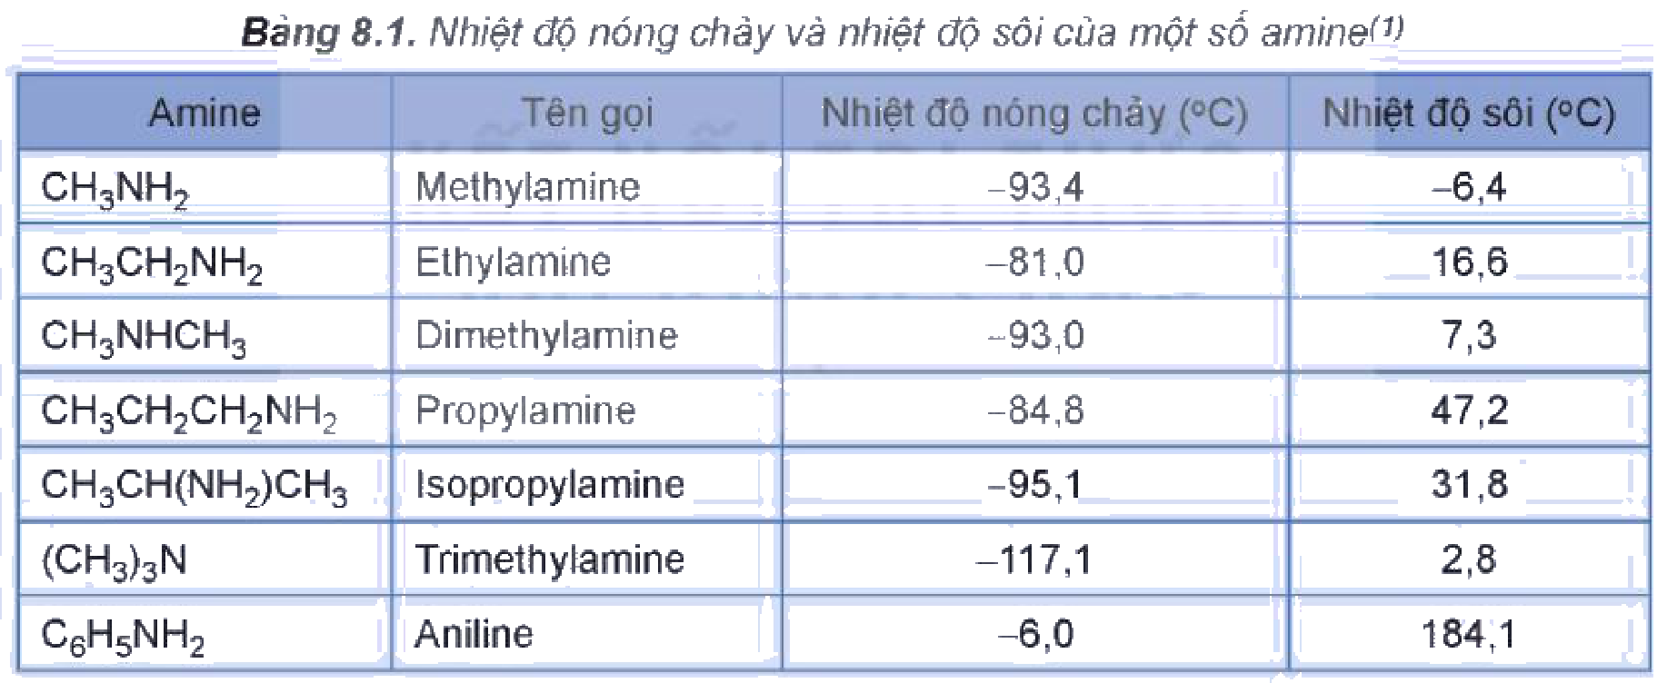
3. CẤU TẠO – TÍNH CHẤT VẬT LÍ
N còn cặp electron chưa liên kết → tính chất tương tự NH₃
Aniline dễ thế H vòng benzene do ảnh hưởng của –NH₂
Methylamine, ethylamine, dimethylamine, trimethylamine: chất khí, mùi khai/tanh
t° sôi amine > hydrocarbon có M tương đương
Amine ít C tan tốt (liên kết H với nước); aniline lỏng, ít tan
Bảng 8.1 – SGK Hóa học 12 KNTT, tr.37
Hóa học 12 · Bài 8. Amine

Slide 12
4. TÍNH CHẤT HOÁ HỌC
CH₃NH₂ + H₂O ⇌ CH₃NH₃⁺ + OH⁻ (quỳ tím hoá xanh; aniline thì không)
CH₃NH₂ + HCl → CH₃NH₃Cl (methylammonium chloride)
FeCl₃ + 3CH₃NH₂ + 3H₂O → Fe(OH)₃↓ + 3CH₃NH₃Cl
Cu(OH)₂ + 4CH₃NH₂ → [Cu(CH₃NH₂)₄](OH)₂ (xanh lam)
CH₃NH₂ + HONO → CH₃OH + N₂ + H₂O; aniline + HONO + HCl (0–5 °C) → muối diazonium
Hóa học 12 · Bài 8. Amine

Slide 13
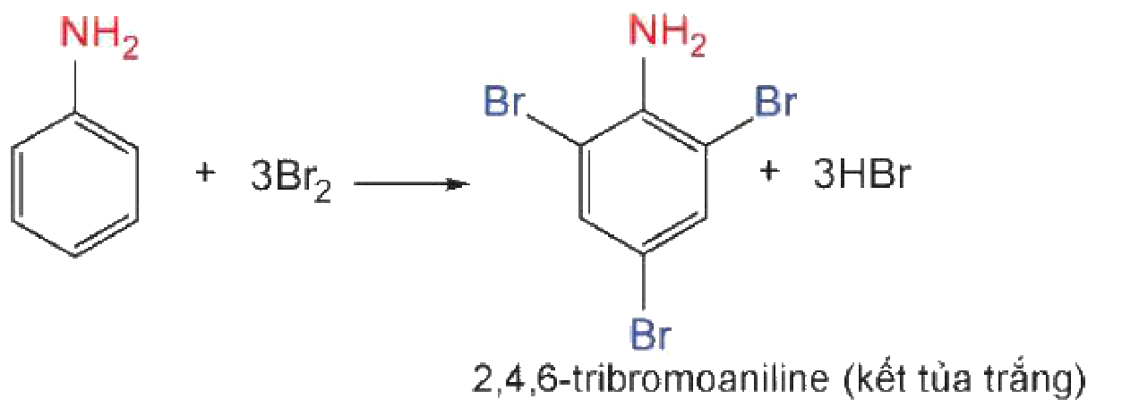
BÀI TẬP 3 – THÍ NGHIỆM – ĐỀ BÀI
Thảo luận cặp đôi / nhóm – chưa xem lời giải
Nhỏ từ từ vài giọt dung dịch aniline loãng vào ống nghiệm chứa 1 mL nước bromine (SGK tr.39).
Quan sát hiện tượng, giải thích và viết phương trình hoá học.
💡 Gợi mở: Nhóm –NH₂ làm tăng khả năng thế H ở vị trí ortho, para của vòng benzene.
Hóa học 12 · Bài 8. Amine

Slide 14
BÀI TẬP 3 – THÍ NGHIỆM – LỜI GIẢI
Hiện tượng: nước bromine mất màu, xuất hiện kết tủa trắng
C₆H₅NH₂ + 3Br₂ → C₆H₂Br₃NH₂↓ + 3HBr
Sản phẩm: 2,4,6-tribromoaniline (thế ở 2 vị trí ortho và 1 vị trí para)
Kết luận: Phản ứng dùng nhận biết aniline.
Hóa học 12 · Bài 8. Amine

Slide 15
BÀI TẬP 4 – ĐỀ BÀI
Thảo luận cặp đôi / nhóm – chưa xem lời giải
Giấm có thể dùng để khử mùi tanh của cá. Giải thích và viết phương trình hoá học.
(Biết mùi tanh của cá thường do trimethylamine gây ra – SGK tr.39, câu 4.)
💡 Gợi mở: Amine có tính base; giấm chứa acetic acid.
Hóa học 12 · Bài 8. Amine

Slide 16
BÀI TẬP 4 – LỜI GIẢI
(CH₃)₃N có tính base, CH₃COOH có tính acid
(CH₃)₃N + CH₃COOH → CH₃COO[NH(CH₃)₃]
Muối tạo thành tan trong nước, không bay hơi → dễ rửa trôi
Kết luận: Giấm chuyển trimethylamine thành muối tan, khử mùi tanh.
Hóa học 12 · Bài 8. Amine

Slide 17
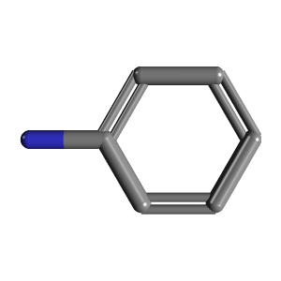
5. ỨNG DỤNG – ĐIỀU CHẾ
Aniline: nguyên liệu phẩm nhuộm, dược phẩm (paracetamol, sulfonamide), polymer
Diamine: hexamethylenediamine → nylon-6,6
Alkyl hoá ammonia: NH₃ + CH₃I → CH₃NH₂ + HI (tiếp tục → bậc 2, 3)
Khử nitro: C₆H₅NO₂ + 6[H] → C₆H₅NH₂ + 2H₂O (Fe + HCl, t°)
Mô hình 3D aniline – PubChem (NIH), CID 6115
Hóa học 12 · Bài 8. Amine

Slide 18


VIDEO THAM KHẢO
Đã kiểm tra liên kết (YouTube oEmbed) – xem trên lớp hoặc ở nhà
Thí nghiệm với methylamine. CH3NH2 + Quỳ tím. CH3NH2 + HCl. CH3NH2 + CuSO4. CH3NH2 + FeCl3
Kênh: Hóa học ABC · Dùng ở: HĐ2.4 – Thí nghiệm với methylamine
https://www.youtube.com/watch?v=gA7YEzFhTjc
THÍ NGHIỆM PHẢN ỨNG ANILINE VỚI NƯỚC BROMINE HÓA HỌC 12
Kênh: Thầy LÊ PHẠM THÀNH · Dùng ở: HĐ2.4 – Aniline với nước bromine
https://www.youtube.com/watch?v=PjaF_K5jpIM
Hóa học 12 · Bài 8. Amine

Slide 19
BÀI TẬP CỦA BẠN
trangtu66.github.io/Taode_thi_online/hoa_cc_bai8_k12.html
Quét mã bằng điện thoại · 6 câu 4 lựa chọn + 1 câu Đúng/Sai · Kết quả gửi về GV tự động

